Slide 1

H5 随机音乐电台

Slide 2
目录
1.播放器介绍
2.简易歌词编辑器
3.嵌入式微型播放器
4.技术介绍

Slide 3
只使用3个基础JS库
完全未使用模板

Slide 4
播放器介绍

Slide 5
播放器功能
1. 基本的音乐播放器功能
2. 提供词图（专辑封面旋转特效）
3. 专辑介绍页
4. 页面动效

Slide 6

基本播放器

Slide 7

专辑封面
中间部分为封面，音乐播放过程中旋转。暂停时会停止旋转。
圆盘上红色为进度条，随着圆盘一起旋转。并随歌曲进度变长，最终包围圆盘。
专辑切换特效

Slide 8
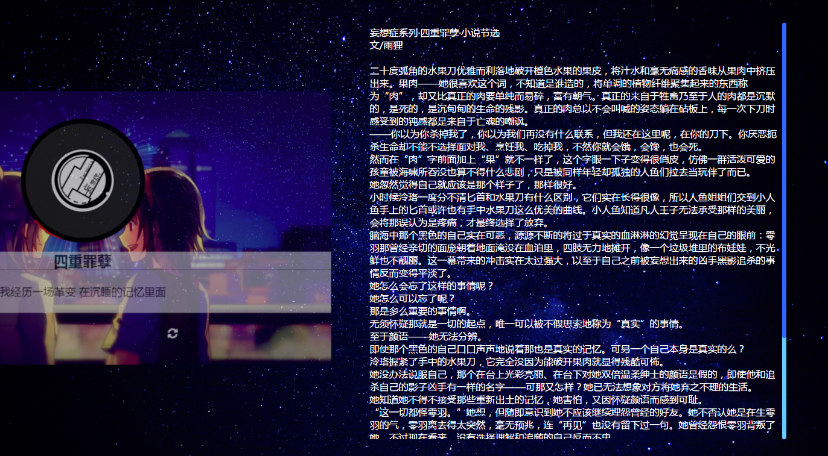
专辑故事页
点击歌曲词图，播放器就会缩小并显示专辑故事页
这里会显示该歌曲的背景故事。

Slide 9
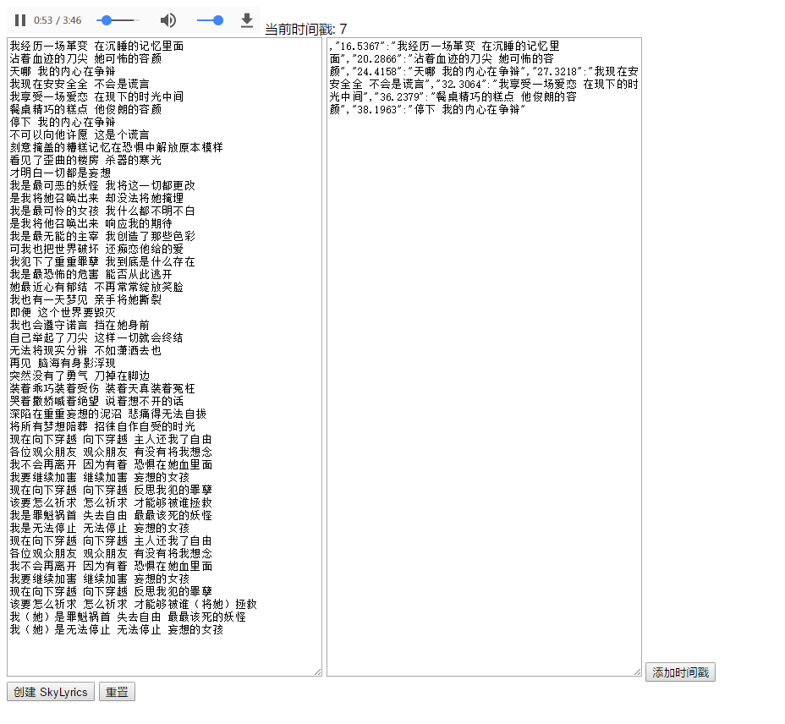
简易歌词编辑器
这是一个极简易的歌词编辑器，可以轻松制作歌曲的歌词。
访问相应歌曲制作页，粘贴歌词在左侧文本框中
按照音乐播放点击 添加时间戳 即可完成制作。
最后点击 创建SkyLyrics 即可

Slide 10

嵌入式微型播放器
这个小小的播放器只需要 1 行 html 代码即可使用。
它可以嵌入到 任何其它网页 中作为背景音乐或其他音乐播放功能使用。

Slide 11
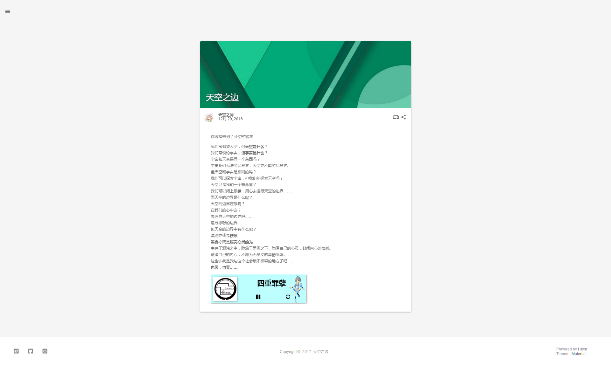
嵌入式微型播放器

Slide 12
技术介绍

Slide 13
使用技术
1. HTML5 & CSS3 & Javascript 网页语言
2. LazyLoad 加载技术
3. Javascript DOM 实时自适应
4. SVG 动画技术
6. AJAX 异步加载
7. Python Flask 后端
8. FA字体库&FAA
5. 资源预加载

Slide 14
LazyLoad 懒加载技术
用于专题词图处
降低网页并发连接数量
用户体验更加流畅
图片在加载结束才会显示，不会看到加载中的半张图

Slide 15
网页自适应
使用 Javascript 监听器监听网页大小改变事件，计算重设相关组件属性
为何不使用 CSS3 ？
经过测试 CSS3 会使背景或其他只有部分更改的图片不进行重渲染，造成图片显示故障
实时性差，自适应响应速度缓慢

Slide 16
SVG 动画技术
歌曲的播放进度使用了 SVG 动画技术绘画圆形进度条
使用 SVG Circle 的相关属性计算进度方位并转换为相关弧度

Slide 17
资源预加载
提升用户体验
显示友好的用户提示

Slide 18
AJAX 异步加载
歌曲、词图和故事采用 AJAX 加载，使用 JSON 处理相关数据
利用强大的 jQuery AJAX 简单而快捷的更新所有相关组件属性

Slide 19
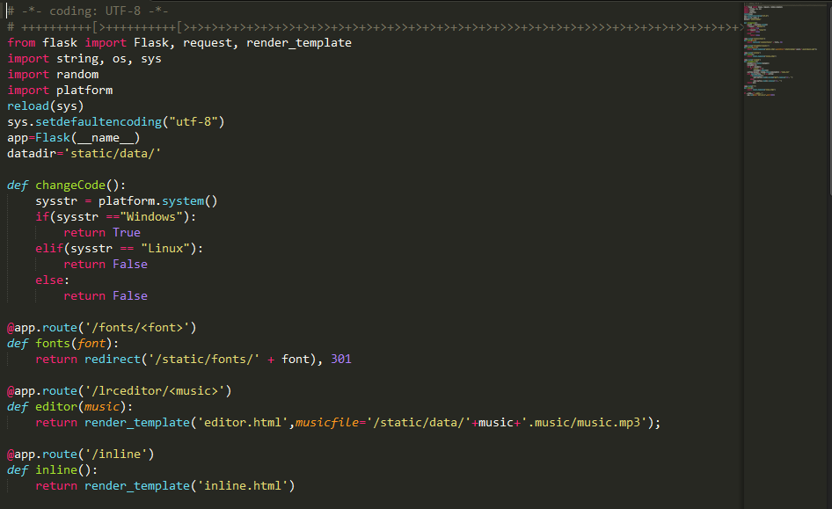
Python Flask 后端
后端采用 Python 语言配合 Flask 框架提供数据接口供 AJAX 请求访问
由后端读取并列表所有歌曲，然后随机挑选一首反馈给前端网页

Slide 20
第三方库依赖

Slide 21


Font Awesome 字体库
&
Font Awesome Animate
使用 Font Awesome 字体库显示按钮图标
以字体提供的图标方案
使用于标准播放器和微型播放器的播放控制按钮和切歌按钮
让 Font Awesome 字体拥有简单特效

Slide 22
SweetAlert 2
SweetAlert 2 模态对话框
友好的用户提示
代替 javascript alert 不卡死其他运行中的 javascript 代码

Slide 23
H5 随机音乐电台
组长 & 开发 ：汪沁然
PPT ： 王金岩
设计 ： 徐振浩
测试 ： 朱森

